Slide 1

^{PREZENTACJA DLA KLASY 6 SP}
^{DO LEKCJI 39}
^{NASZA ODPOWIEDZIALNOŚĆ}
^{ZA CHRZEŚCIJAŃSKIE DZIEDZICTWO}

Slide 2
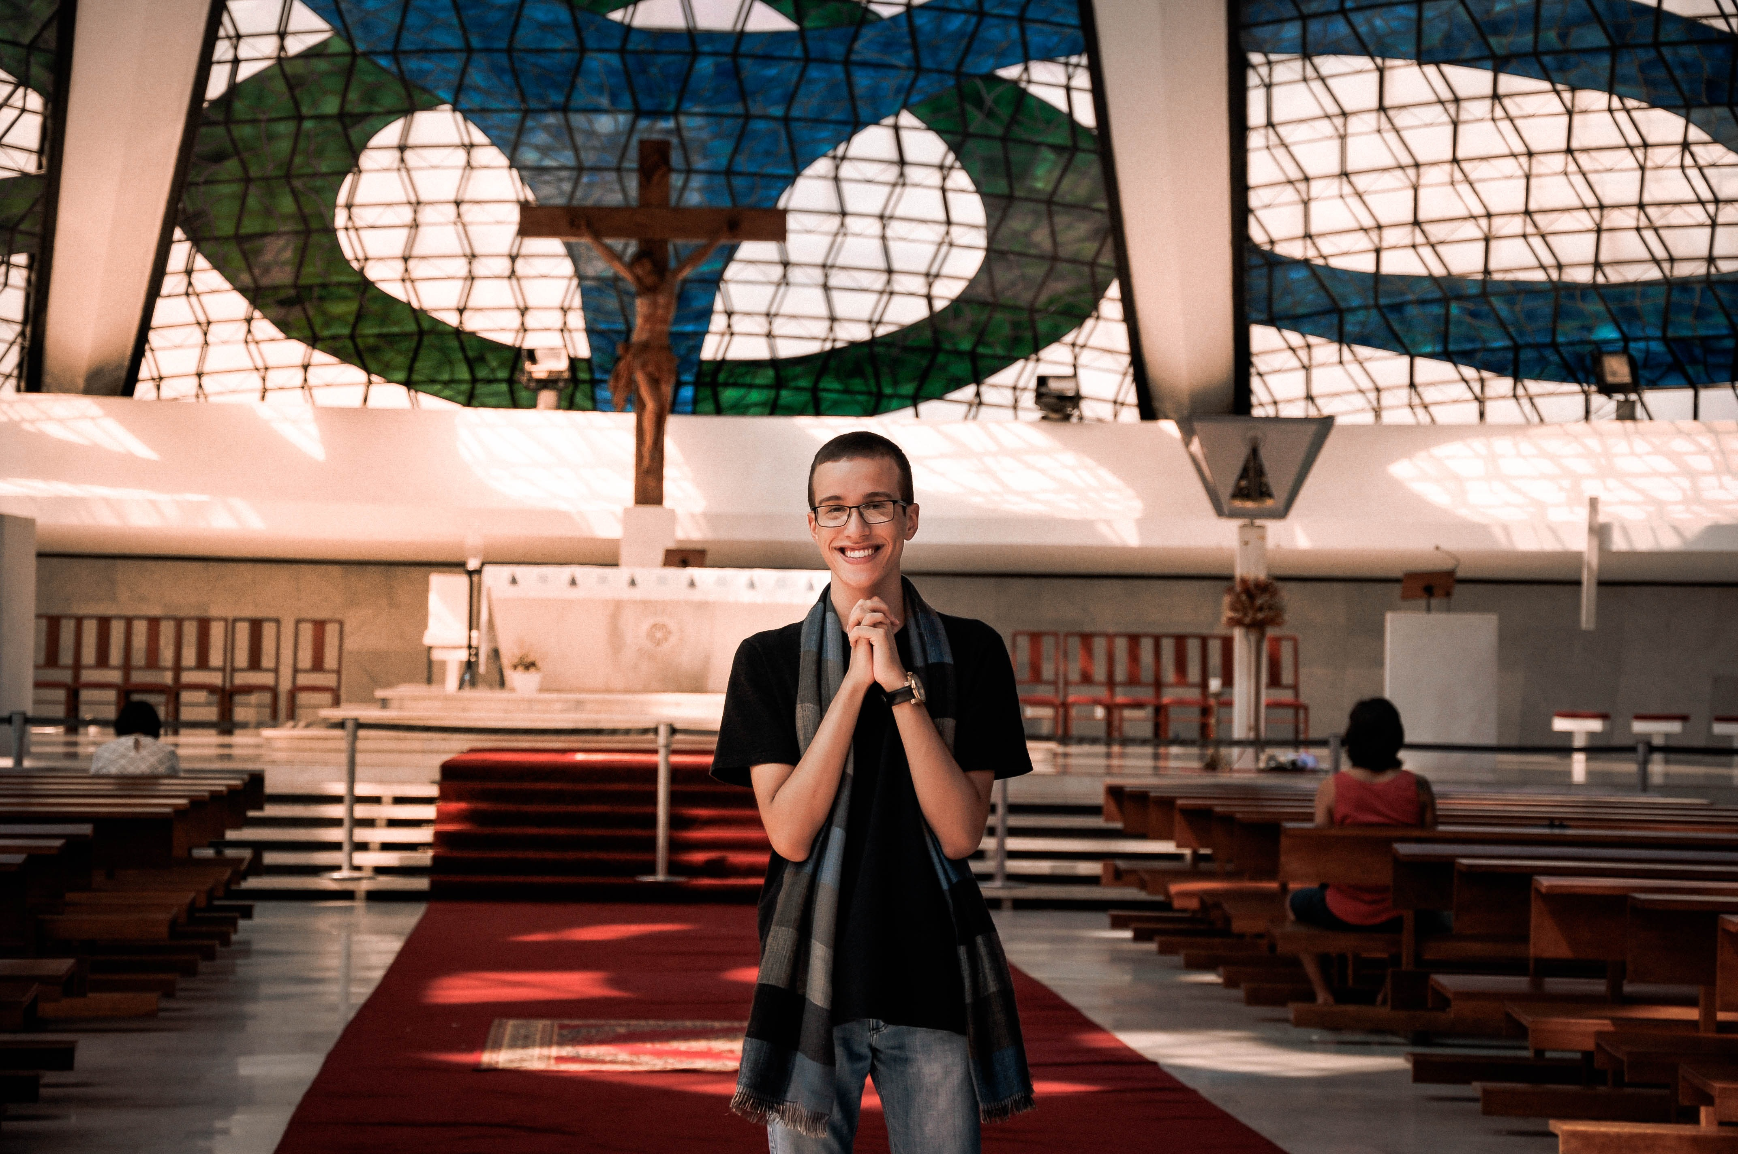

NASZA ODPOWIEDZIALNOŚĆ
ZA CHRZEŚCIJAŃSKIE DZIEDZICTWO

Slide 3
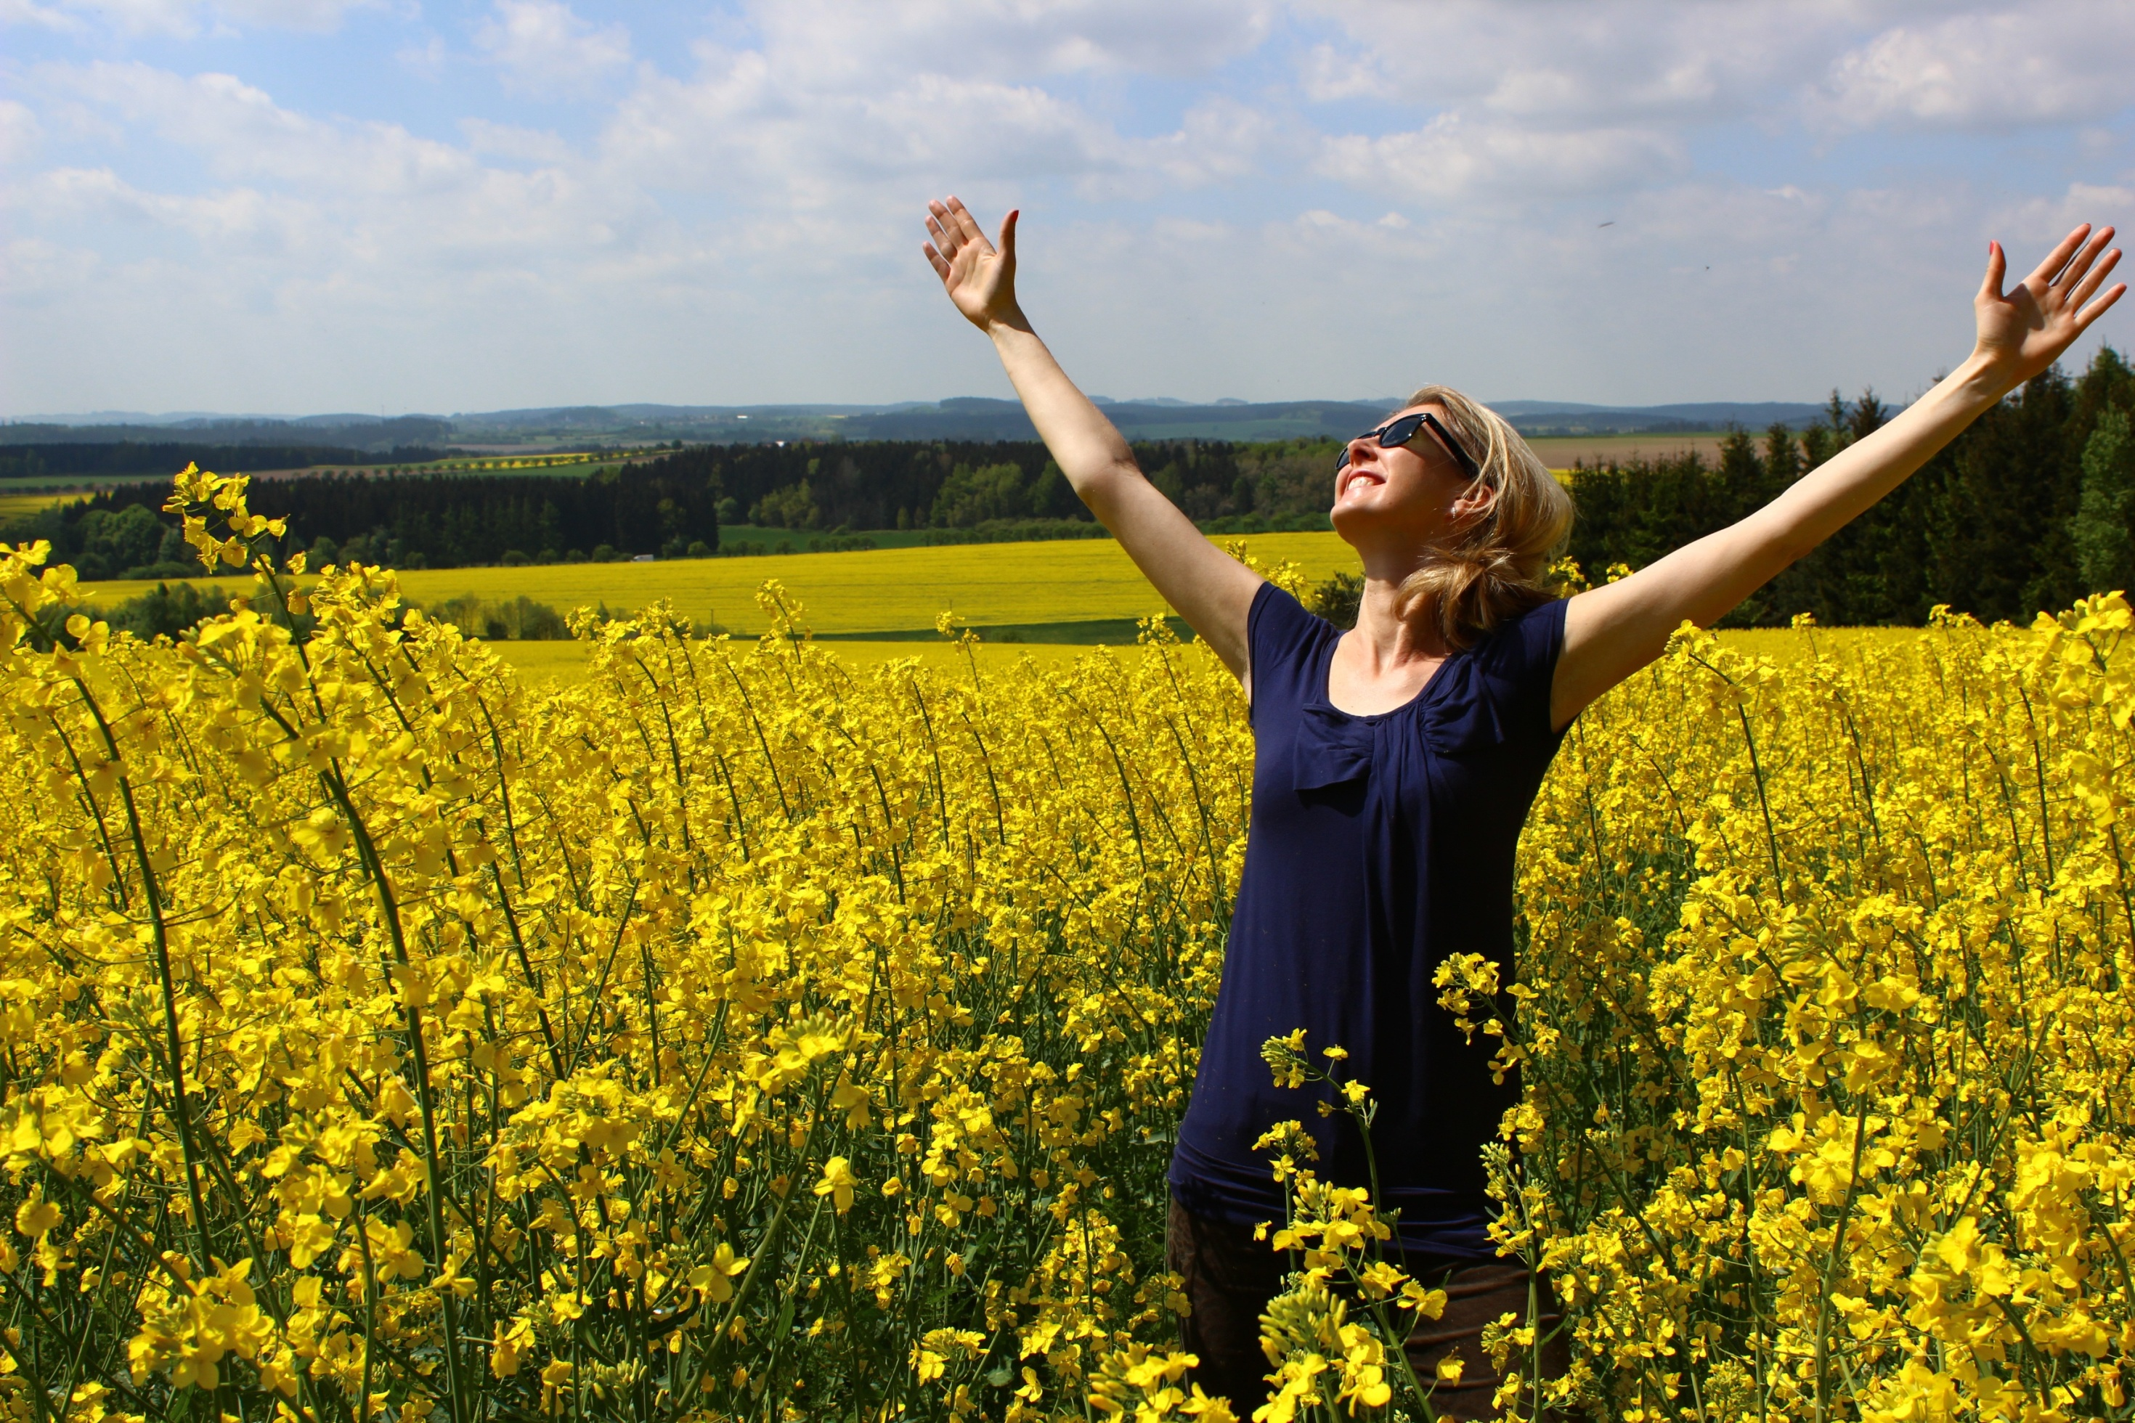
Wdzięczność za dar wiary, to nasze podstawowe zadanie.
Za łaskę wiary winniśmy dziękować samemu Bogu.
1

Slide 4
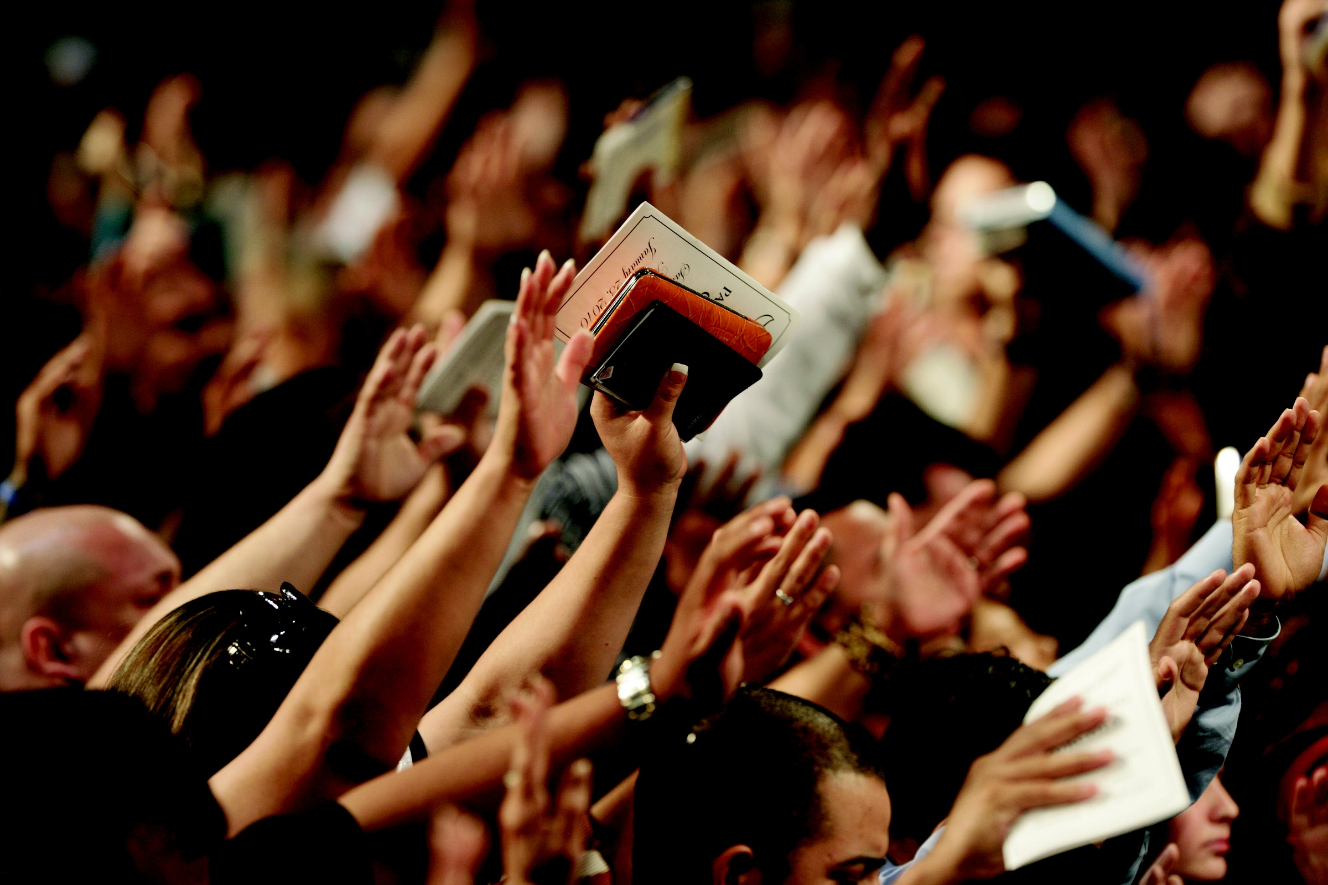
Dawanie świadectwa i życie wiarą jest próbą jej prawdziwości
i autentyczności.
2

Slide 5
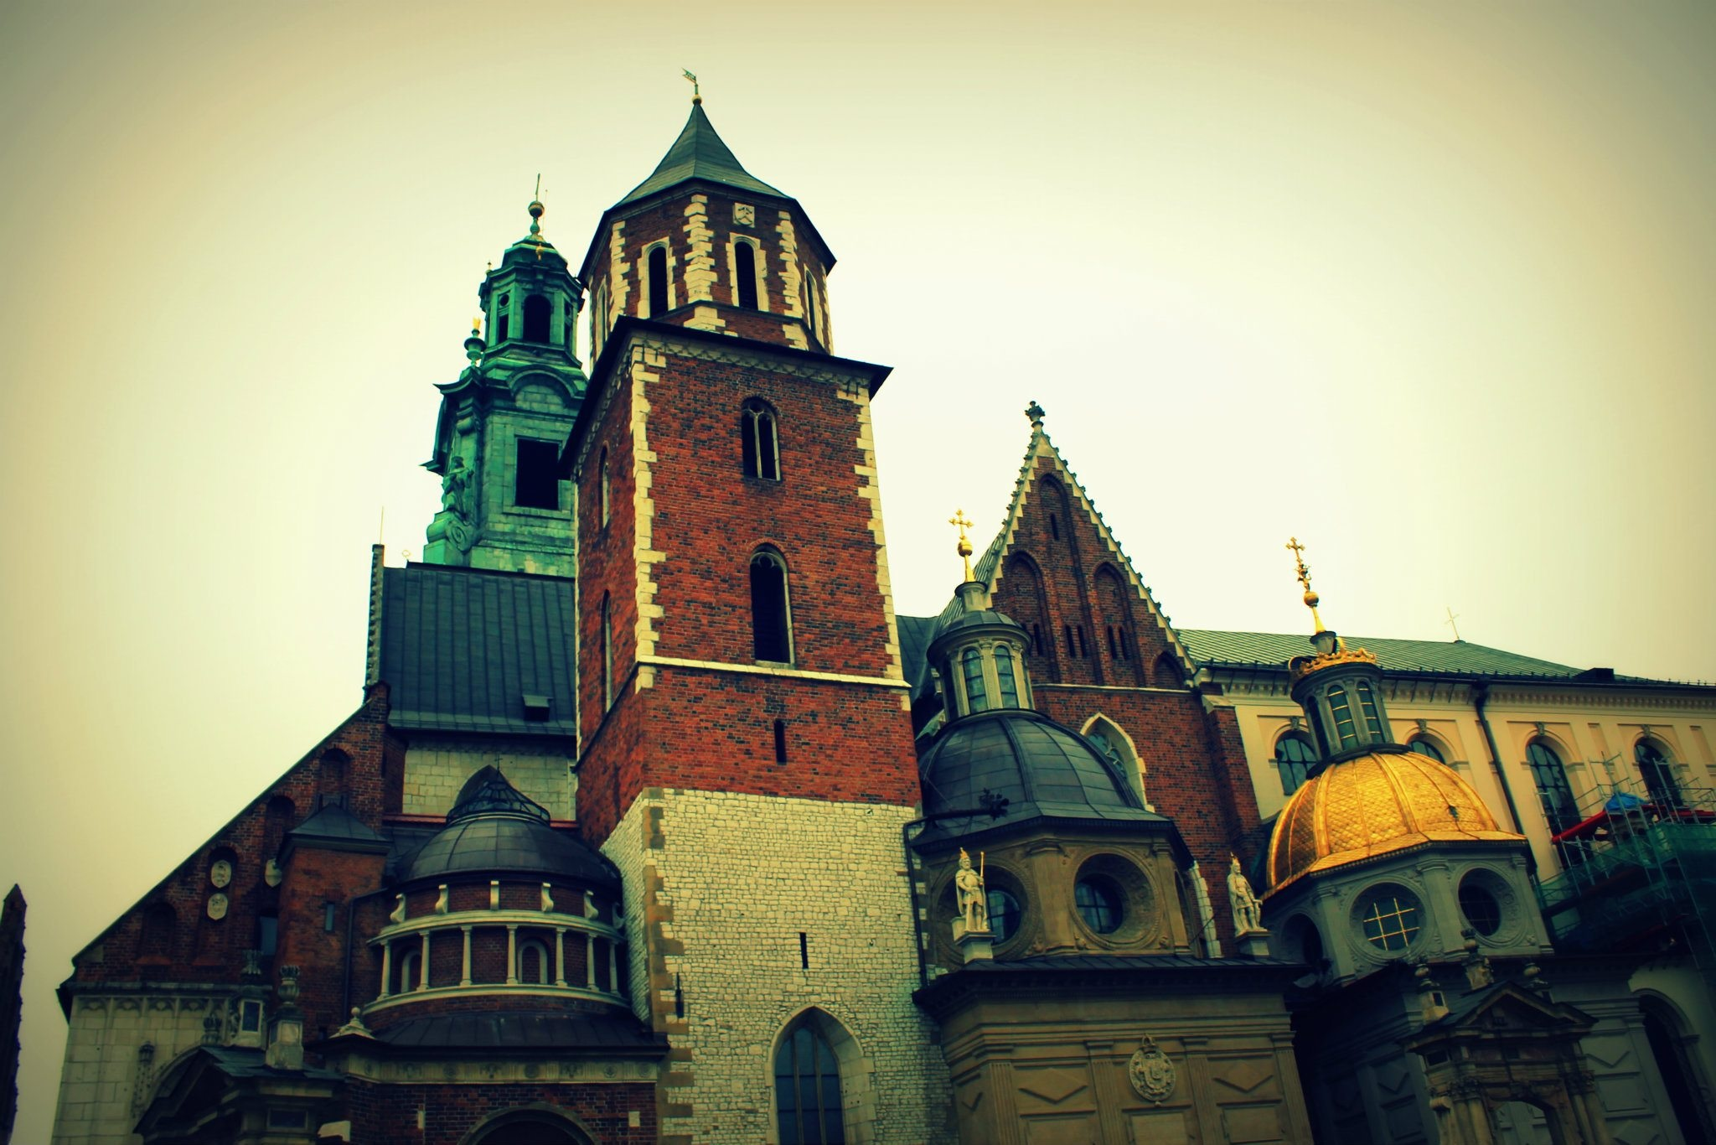
Pielęgnowanie i odpowiedzialność za dorobek kultury chrześcijańskiej - to ważne zadanie
wyznawców Chrystusa.
3

Slide 6
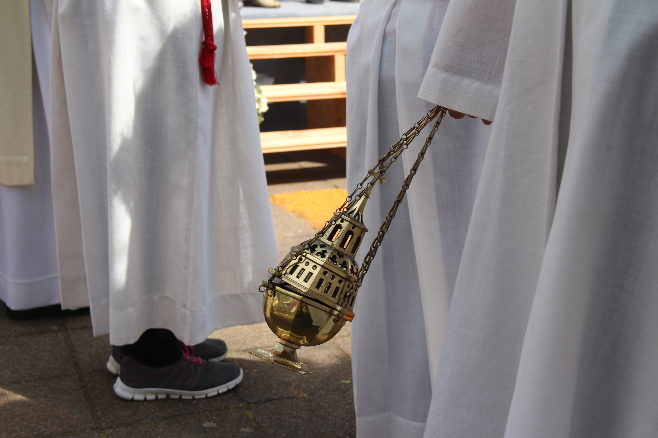
Czynny udział w życiu parafii, przynależność do grup i wspólnot religijnych pomaga w przeżywaniu wiary we wspólnocie Kościoła.
4

Slide 7
^{BIBLIOGRAFIA}
Wierzę w Kościół. Podręcznik dla klasy szóstej szkoły podstawowej, red. ks. prof. J. Szpet, D. Jackowiak. Wydawnictwo Święty Wojciech, Poznań 2013, s. 124-125.
Wierzę w Kościół. Poradnik metodyczny. Szósta klasa szkoły podstawowej,
red. ks. prof. J. Szpet, D. Jackowiak. Wydawnictwo Święty Wojciech, Poznań 2013,
^{s. 193-197.}
^{FOTOGRAFIE}
^{pixabay.com}
5

